Slide 1
現状の整理
B4 草野圭祐

Slide 2
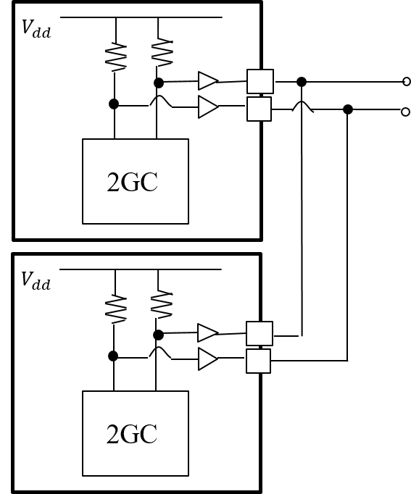
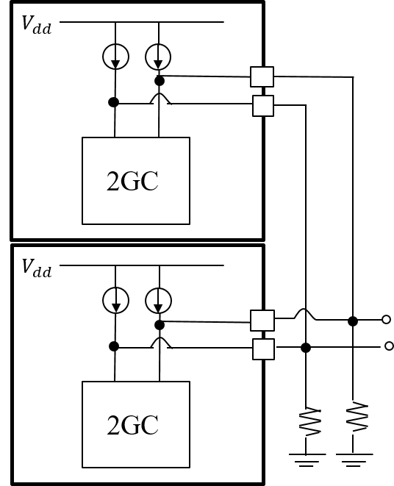
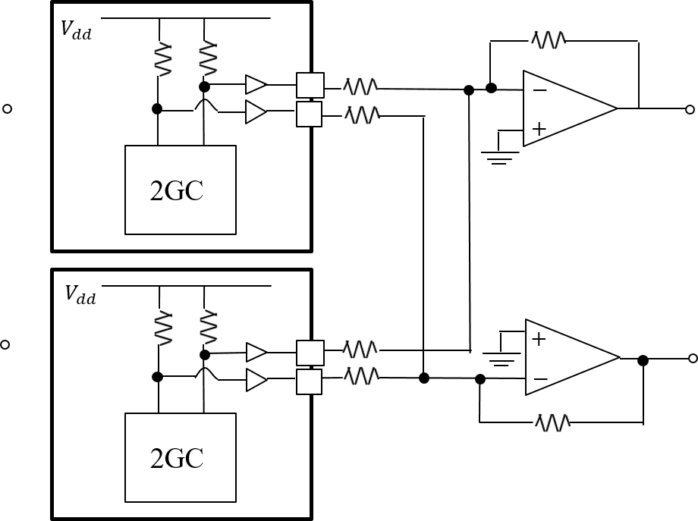
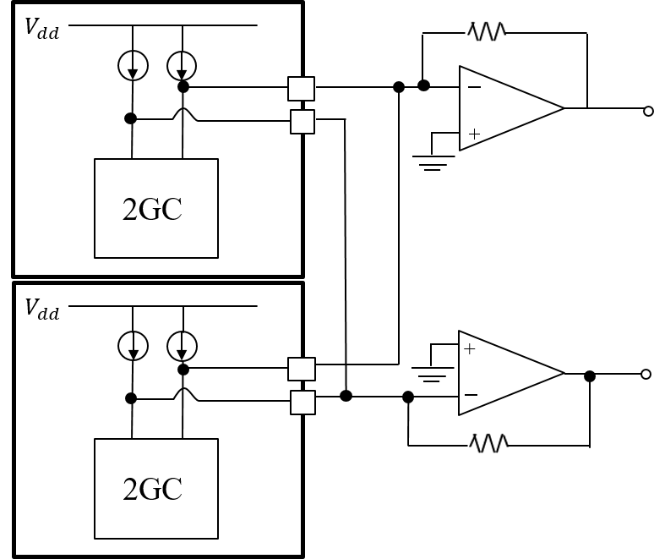
4パターンについて
2入力の乗算回路をチップの外で接続し、信号を加算する
・電圧を加算するパターン
・電流を加算するパターン
・電圧加算＋オペアンプのパターン
・電流加算＋オペアンプのパターン

Slide 3
外側で電圧を加算するパターンについて
確認できていること
・2入力の乗算回路の出力を直接つないだ時の動作
・直流特性
・乗算回路単体の周波数特性
課題点
・ボンディングワイヤ・パッドの容量を含めた周波数特性
図 直流特性
表 入力数を変えた時の周波数特性
入力数 | 遮断周波数 GHz | 1GHzでの位相
２ | 7.09 | -10.96°
４ | 7.08 | -10.96 °
８ | 7.07 | -10.96 °

Slide 4
外側で電流を加算するパターンについて
TSMC65nm
確認できていること
・カレントミラーを用いた場合の動作
・直流特性
・乗算回路単体の周波数特性
課題点
・ボンディングワイヤ・パッドの容量を含めた周波数特性
・どのように整合をとるのか
図 直流特性
表 入力数を変えた時の周波数特性
入力数 | 遮断周波数 | 1 GHzでの位相 °
２ | 7.37 GHz | -10.56
４ | 7.36 GHz | -10.56
８ | 7.38 GHz | -10.56

Slide 5








オペアンプを使うパターンについて
課題点
・オペアンプはどのような動作をするものを使えばよいのか
$$V_{dd}$$
$$V_{dd}$$
$$−$$
$$−$$
+
$$+$$
2GC
2GC
$$V_{dd}$$
$$V_{dd}$$
+
$$+$$
$$−$$
$$−$$
2GC
2GC

Slide 6
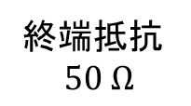
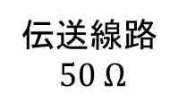
外側で電流を加算するパターンについて
TSMC65nm
・オシロスコープ側から基板を見ると負荷抵抗、チップの出力抵抗が並列に見える
基板
伝送線路
$$50 Ω$$
オシロ
チップ
終端抵抗
$$50 Ω$$
250 Ω

